Slide 1
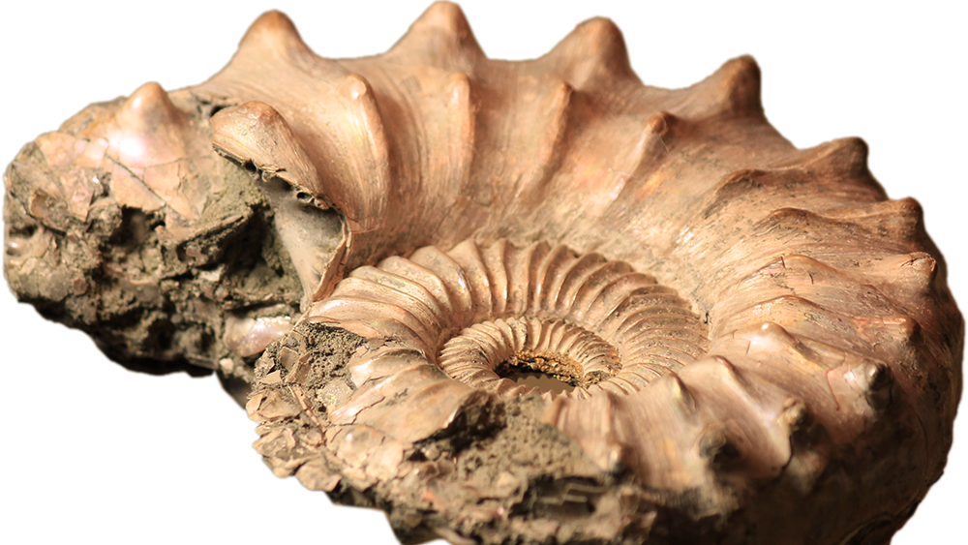
ПАЛЕОНТОЛОГИЯ
ИСТОРИЯ ЖИЗНИ НА ЗЕМЛЕ
ОТ БАКТЕРИЙ ДО ДИНОЗАВРОВ

Slide 2
ПАЛЕОНТОЛОГИЯ (palaios - древний, ontos – существо, logos – учение)
Наука об окаменелых ископаемых животных и растений.
Основателем палеонтологии как науки считается Жорж Кювье – французский естествоиспытатель рубежа 18-19 веков.

Slide 3
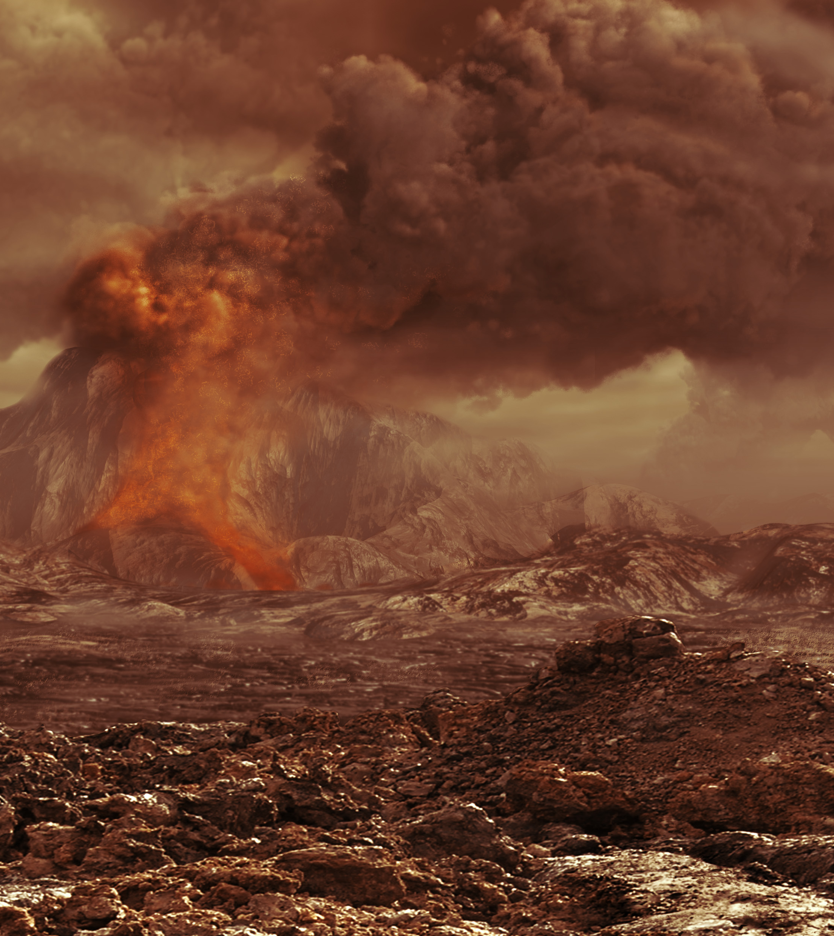
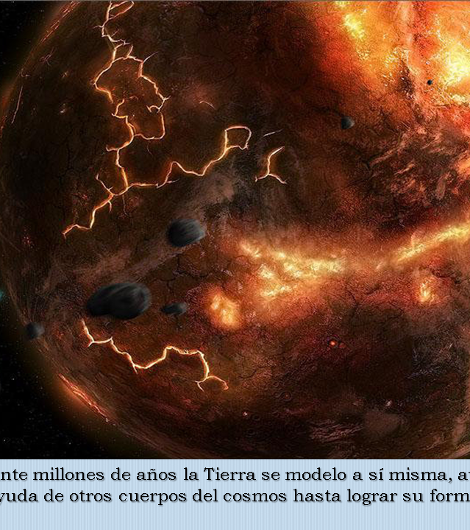
Планета Земля образовалась 4,6 млрд лет назад. Она представляла собой раскаленный безжизненный шар. Извергались вулканы, падали метеориты. Воздух был насыщен ядовитыми испарениями. Все изменилось, когда появилась вода…
Катархей: 4,6 – 4 млрд лет назад

Slide 4
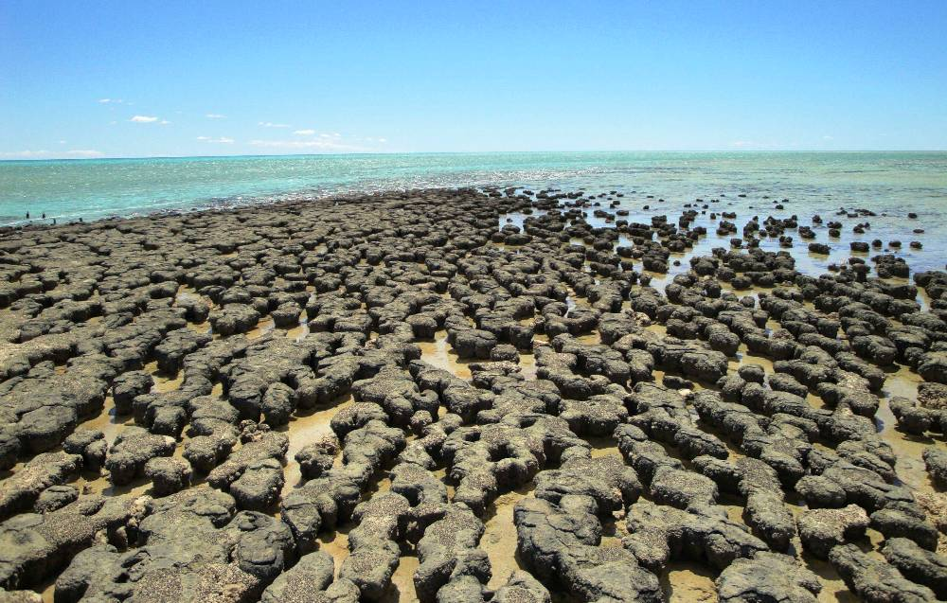
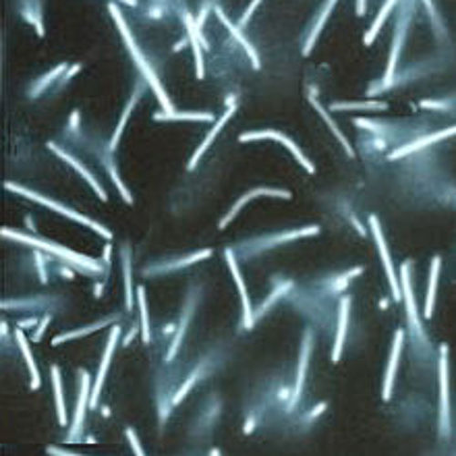
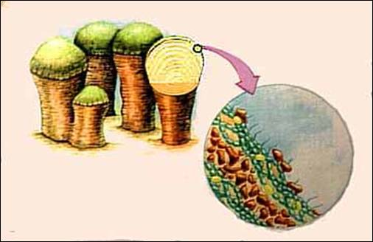
Архей: 4 – 2,5 млрд лет назад
Примерно 3,8 миллиардов лет назад в древнем океане зародилась жизнь.
Строматолиты (в переводе с греческого – «каменный ковер») – это ископаемые остатки цианобактериальных матов.
Цианобактерии были первыми живыми организмами.

Slide 5
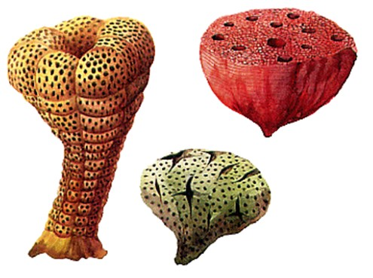
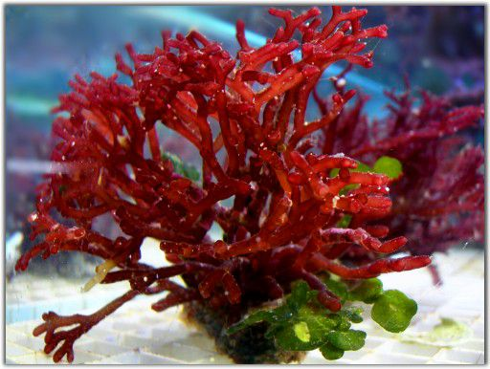
Самый длительный период в истории Земли.
Протерозой: 2,5 млрд – 535 млн лет назад
Губки - наиболее простые из многоклеточных существ.
Важные события:
Появление озонового слоя
Длительное оледенение
Формирование современного объёма мирового океана
Появление одноклеточных и многоклеточных живых организмов
Древнейшие водоросли появились 1,2 млрд лет назад.

Slide 6
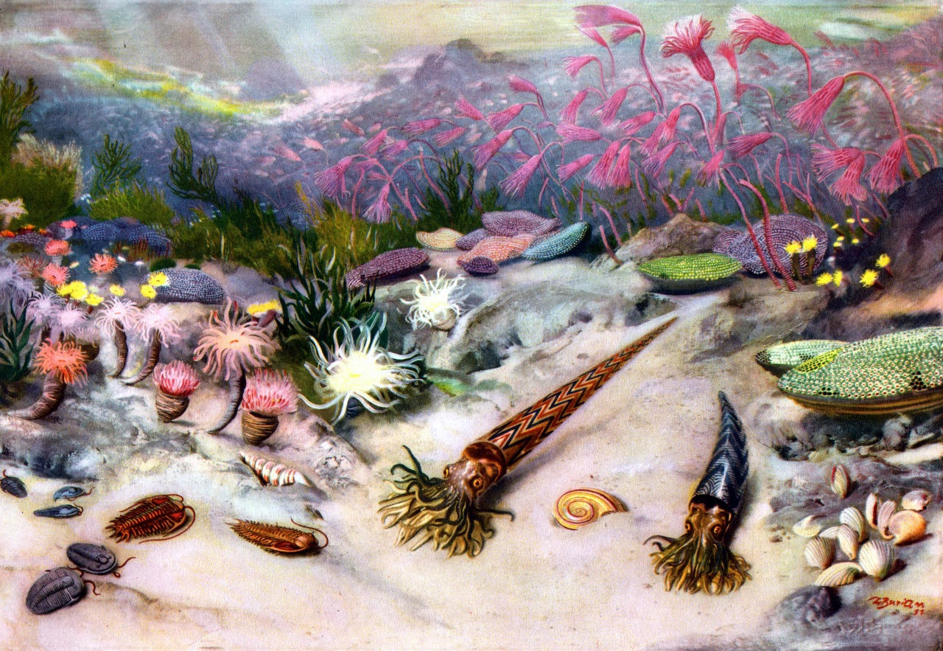
Жизнь бурлила в глубинах океана. В толще воды обитали головоногие моллюски, ловили добычу первые «хищники» – трилобиты, на дне распространились кораллы, губки, мшанки, брахиоподы и морские лилии…
Палеозойская эра: 535 млн – 251 млн лет назад

Slide 7
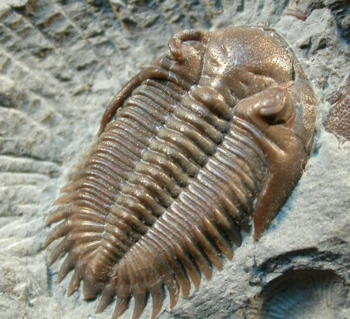
ТРИЛОБИТЫ (членистоногие)
Палеозойская эра: 535 млн – 251 млн лет назад
Имели хитиновый панцирь, который защищал их сверху.
Умели, подобно современным мокрицам, в случае опасности сворачиваться в шар.
В России больше всего трилобитов находят в Ленинградской области, в известняках.
Полностью вымерли более 200 миллионов лет назад.

Slide 8
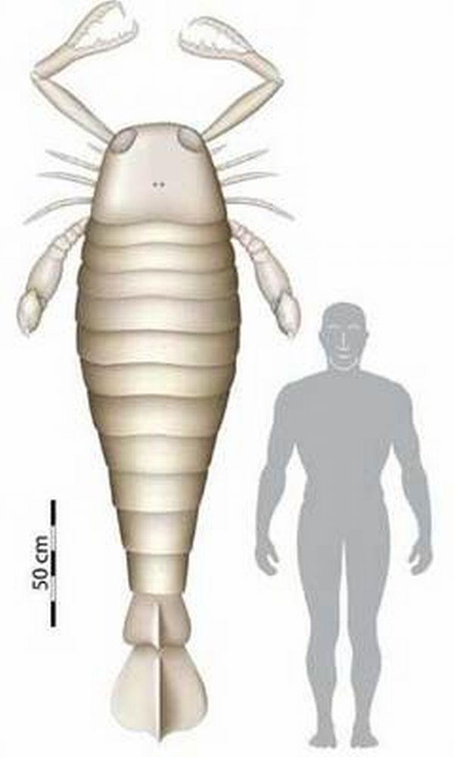
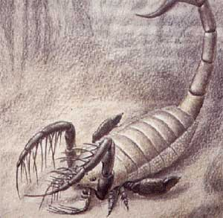
Палеозойская эра: 535 млн – 251 млн лет назад
РАКОСКОРПИОНЫ (членистоногие)
Эти ископаемые хищники длиной от 20 см до 2,5 м наводили ужас на обитателей моря в течение большей части палеозойской эры.
Могли выходить на берег, правда, для чего - не совсем понятно. На суше тогда охотиться было не на кого. Возможно, что так они спасались от более крупных хищников или переходили из одного водоема в другой.

Slide 9
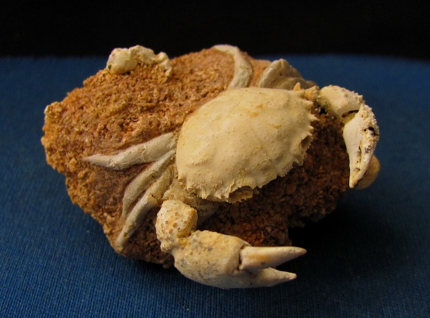
Палеозойская эра: 535 млн – 251 млн лет назад
РАКИ и КРАБЫ
(членистоногие)
Возникли около 500 млн лет назад в Кембрийский период Палеозоя.
Размеры – от долей миллиметра у микроскопических рачков до 80 сантиметров у гигантских крабов.
Чтобы расти, вынуждены периодически «линять» – сбрасывать старый панцирь и затем формировать новый на увеличившимся в размерах теле.

Slide 10
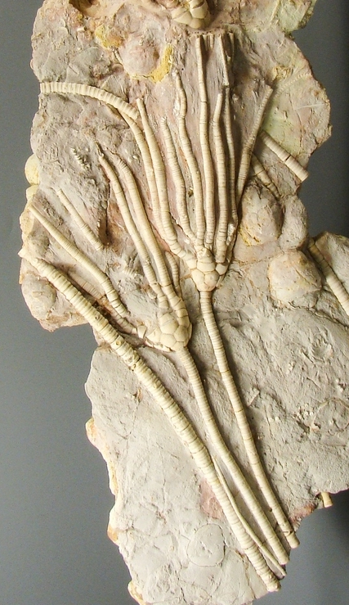
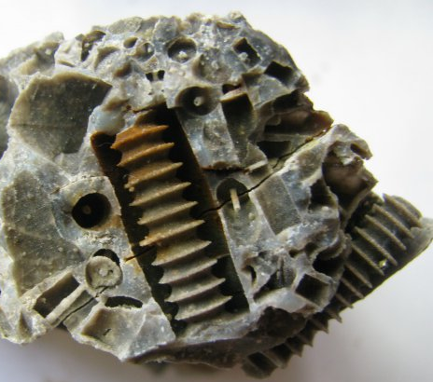
Палеозойская эра: 535 млн – 251 млн лет назад
МОРСКИЕ ЛИЛИИ (иглокожие)
Донные животные в основном с сидячим образом жизни. Научились «уходить» от преследования морских ежей 225 млн лет назад.
Существуют уже более 400 млн лет. Питаются путем фильтрации воды.
Тело состоит из стебля, чашечки и брахиолей - рук. Длина стебля – до 1 метра у современных форм и до 20 метров у древних.
Их окаменелости очень похожи на «винтики» и «пружинки». Иногда их даже принимают за детали инопланетных космических кораблей.

Slide 11
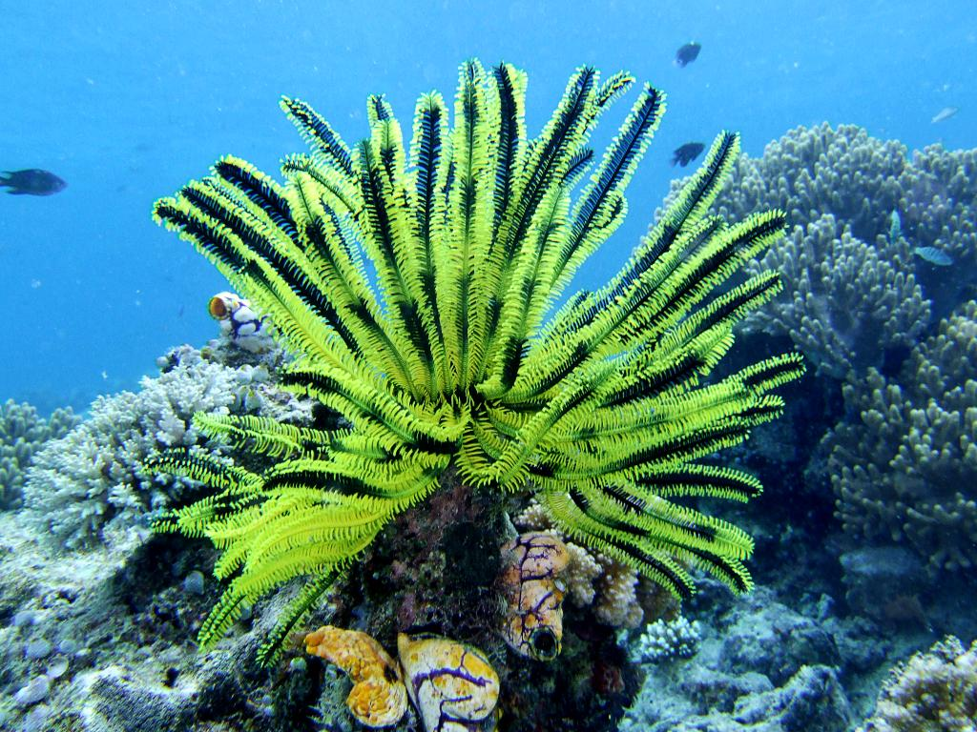
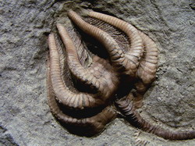
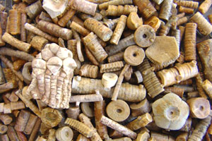
Палеозойская эра: 535 млн – 251 млн лет назад
МОРСКИЕ ЛИЛИИ (иглокожие)
Ископаемые
Современные

Slide 12
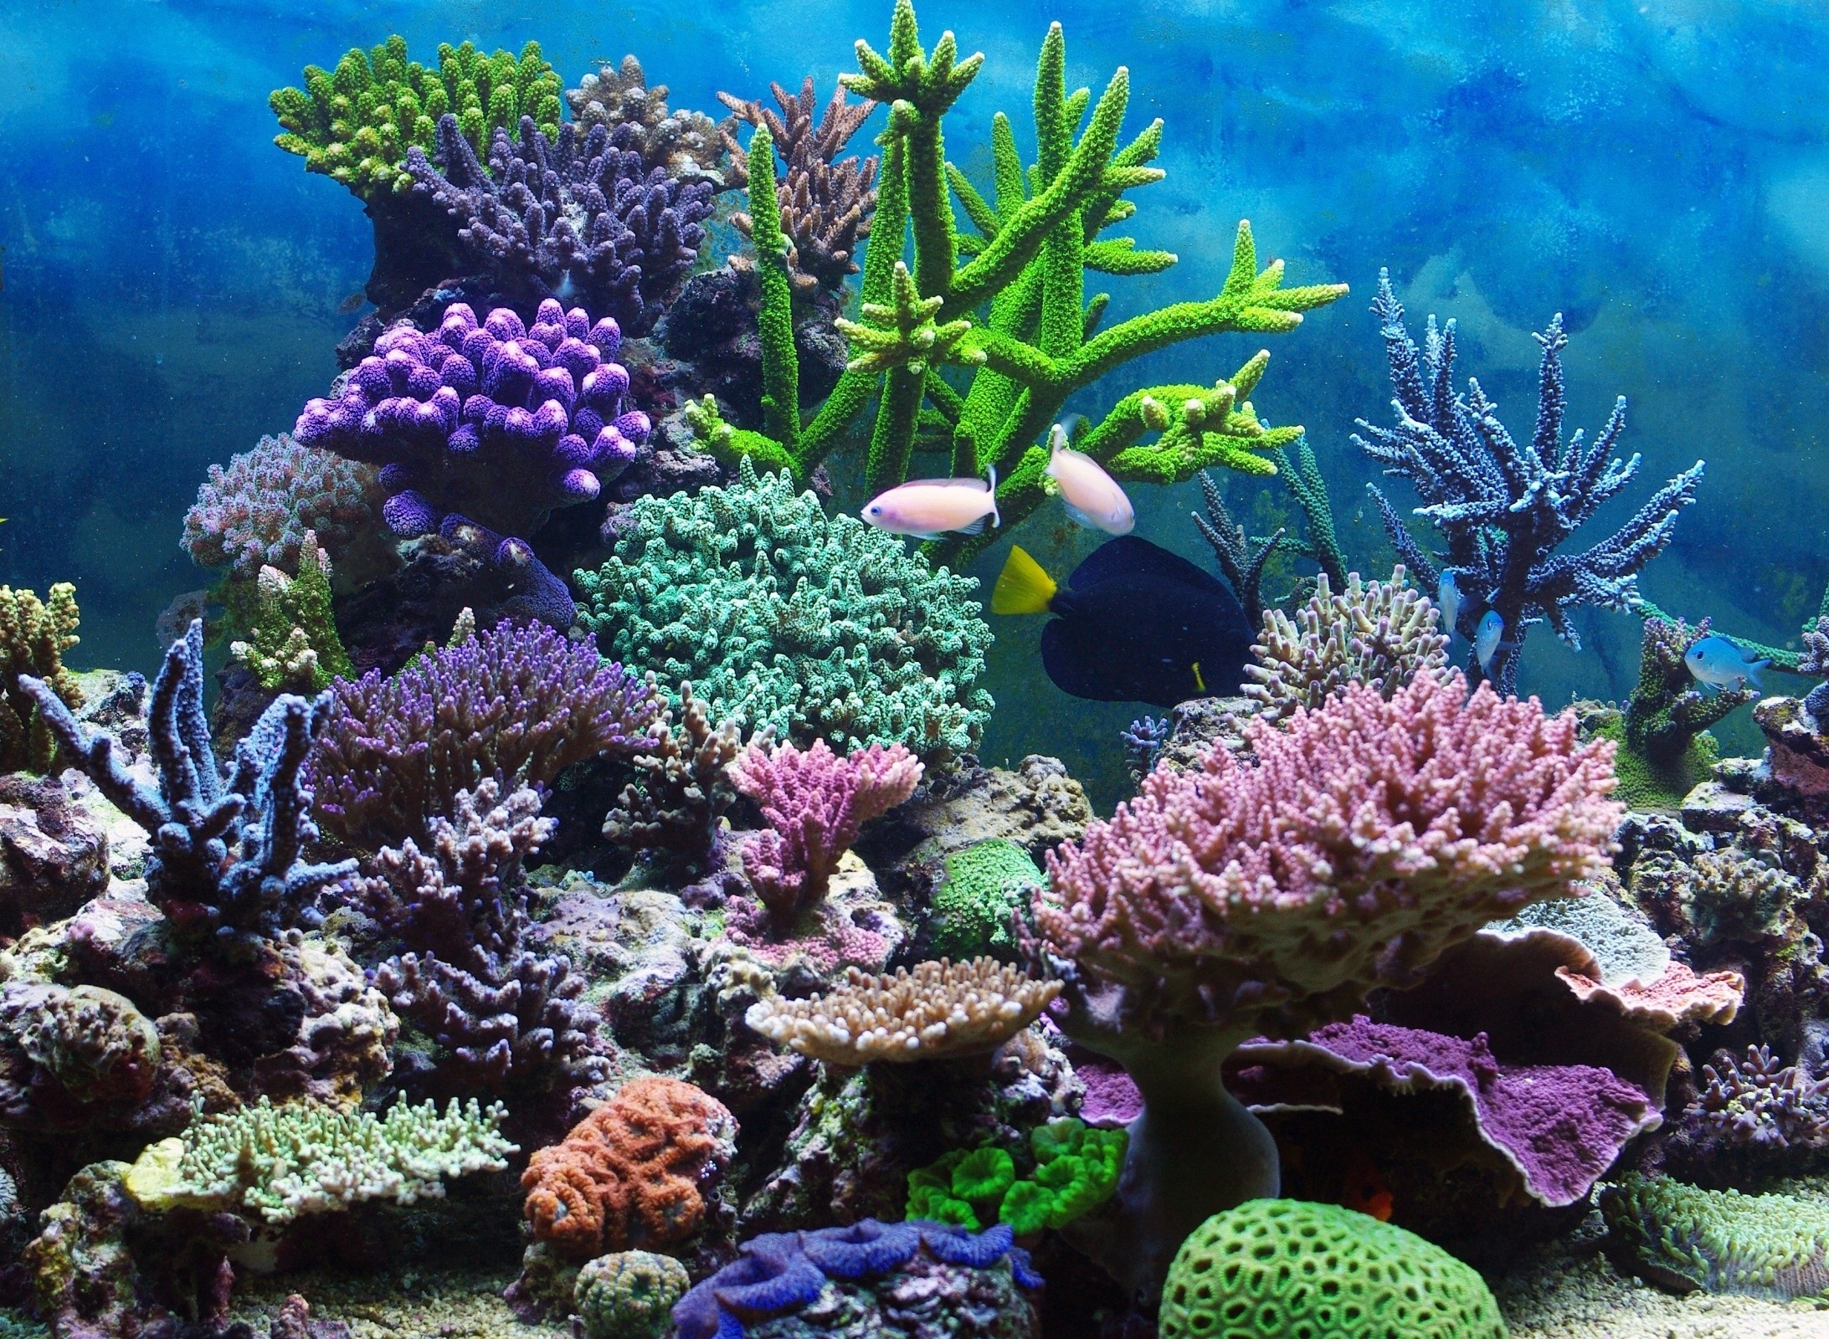
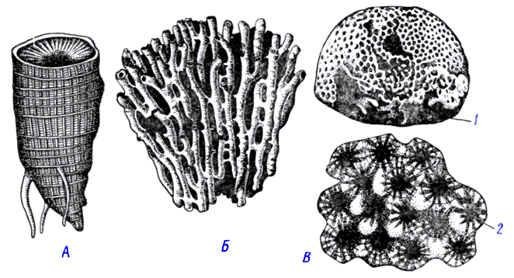
Палеозойская эра: 535 млн – 251 млн лет назад
КОРАЛЛЫ
(кишечнополостные)
Кораллы – это постройки коралловых полипов. Состав - CaCO₃
Сегодня известно свыше 3500 видов кораллов. В их палитре различают до 350 цветовых оттенков.
Некоторые виды используются для изготовления ювелирных украшений.
Современные
Ископаемые

Slide 13
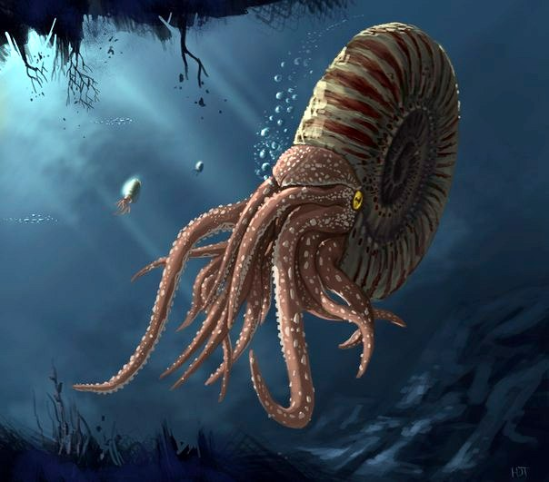
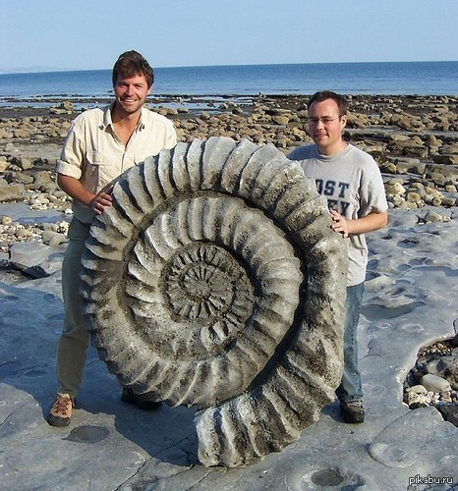
Палеозойская эра: 535 млн – 251 млн лет назад
АММОНИТЫ
(головоногие)
Моллюски-хищники, появившиеся более 300 млн лет назад и вымершие параллельно с динозаврами.
Получили название в честь др.-египетского бога солнца Амона, изображавшегося с закрученными рогами.
Многие аммониты достигали 50-60 см в диаметре. Самые крупные раковины размером 2 метра.

Slide 14
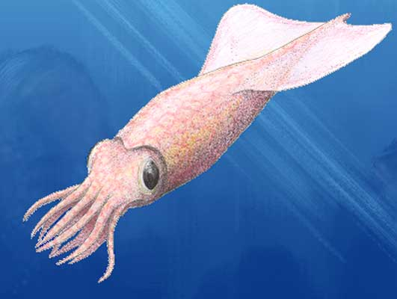
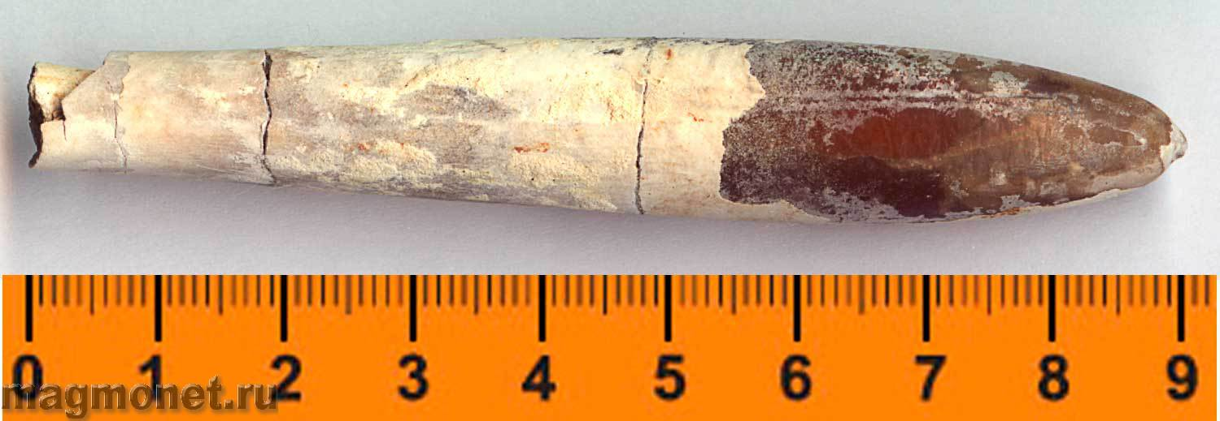
Палеозойская эра: 535 млн – 251 млн лет назад
БЕЛЕМНИТЫ
(головоногие)
Вымершие головоногие моллюски.
Внешне похожи на кальмаров, но в отличие от них имели внутреннюю раковину, состоящую из 3-х частей.
Ростр белемнита, который часто называют «чертов палец»

Slide 15
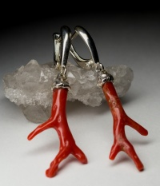
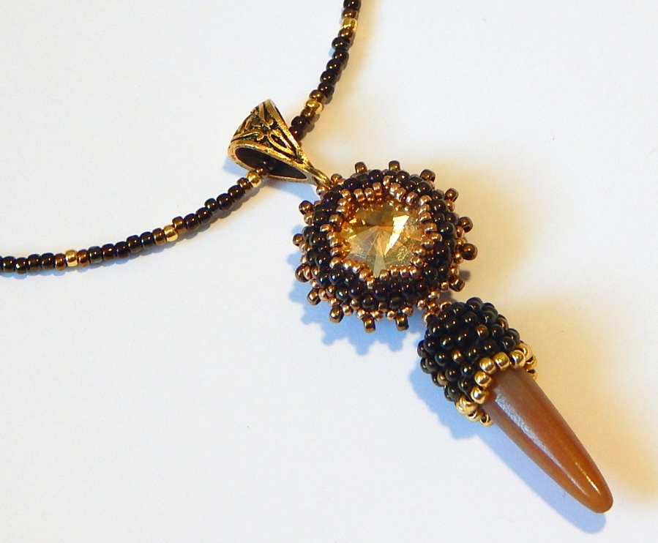
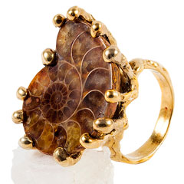
Окаменелости в украшениях
Серьги из кораллов
Ростр белемнита - кулон
Раковина аммонита в разрезе –
кольцо
Подвеска из зуба акулы

Slide 16
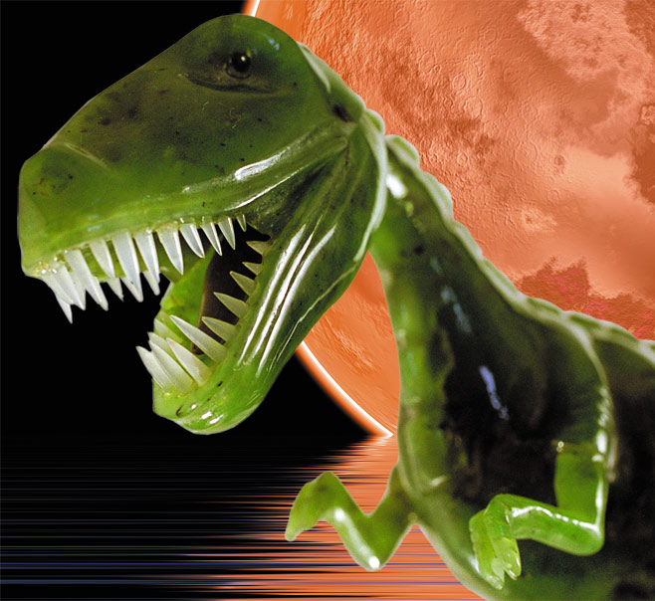
Эра динозавров
Мезозойская эра: 251 млн – 65 млн лет назад
Динозавры появились около 225 млн лет назад и доминировали в течение 160 млн лет на всех континентах.
Размеры: от микрораптора (длина 70 см, вес 0,5 кг) до гиганта амфицелиаса (длина 50 м, вес 150 т).
Термин «динозавр» был введён в 19 веке английским биологом Ричардом Оуэном, и переводится с греческого как «ужасный ящер».

Slide 17
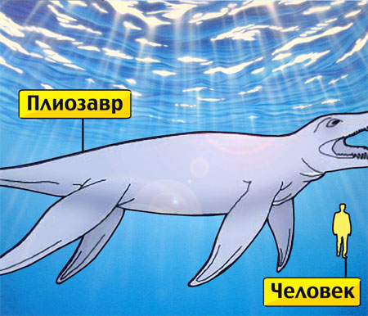
ПЛИОЗАВР
Морской хищник, живший более 150 млн лет назад.
Длина его тела достигала до 10—12 метров, длина черепа более 2 метров.
Питался крупной рыбой и другими водными позвоночными.

Slide 18
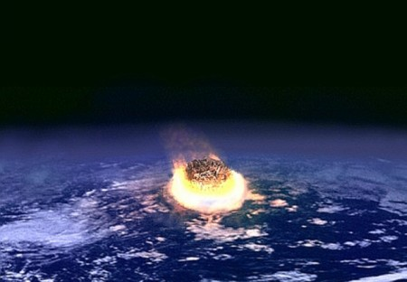
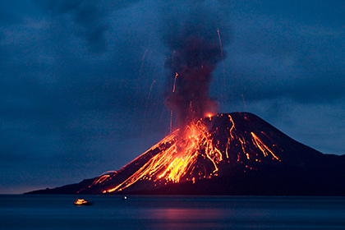
Мезозойская эра: 251 млн – 65 млн лет назад
Почему исчезли динозавры?
Сегодня большинство ученых считает, что динозавров и другие организмы в конце мелового периода 65 млн лет назад убил «двойной удар» - серия длительных извержений вулканов и падение на Землю крупного метеорита.

